Slide 1


Digitální učební materiál
Název projektu: Inovace vzdělávání na SPŠ a VOŠ Písek |  |  | Číslo projektu: CZ.1.07/1.5.00/34.0010
Škola: Střední průmyslová škola a Vyšší odborná škola, Písek, Karla Čapka 402
Předmět: | OBN |  |  | Ročník: | 2
Téma: |  |  | Buddhismus
Tematický okruh: Člověk v lidském společenství
Jméno autora: Mgr. Ludmila Klavíková |  | Datum tvorby: únor 2013
Kód materiálu: OPVK_1.5_DUM_III/2_OBN_KA007 Soubor: 09VYSTUPY/VY_32_INOVACE_OBN_KA007
Anotace: Seznámení se vznikem , historií a základními pojmy buddhismu.

Slide 2
Buddhismus
sansára, nirvána, reinkarnace, Buddha, etické zásady, kolo štěstí

Slide 3
Indická náboženství
nedošlo zde k oddělení filozofie a náboženství
jako na západě
vychází z véd, filozoficko-náboženských textů předávaných původně ústně
jejich součástí je učení o správném životě (sansára), obsahující zákon karmy- duše se po smrti vtělí podle toho, jak žila v tomto životě (učení o reirkarnaci je oporou kastovního systému)
božstvem je abstraktní brahma, jehož odrazem
v každém z nás je átman (duše)
cílem je dosáhnout očištění duše tak, aby splynula s brahmou

Slide 4
Pojmy
buddhismus je neteistické náboženství, nadnárodní
i nadkulturní
vyrůstá z indických kořenů
sansára – nekonečný cyklus zrození, smrti, znovuzrození
– Buddha se snaží cyklus přerušit
nirvána – stav vnitřní čistoty a svobody, který nastává
ve smrti, vyvanutí, uhašení zášti
karman (karma, souhrn jednání člověka)
reinkarnace – v důsledku dobré karmy (jednání)

Slide 5
Buddhismus
zakladatelem byl Siddartha Gautama, syn vládce malého státu na úpatí Himaláje
v 29 letech odešel po setkání s krajní nouzí
a utrpením z paláce od manželky a syna
hledal cesty k řešení lidské bídy
začal žít asketickým životem
při meditaci dosáhl probuzení
stal se Buddhou, pak putoval jako kazatel a učil 4 pravdy

Slide 6
už za jeho života ho následovala řada žáků
po smrti Buddhy byla jeho nauka na buddhistických koncilech utříděna a vznikly základní spisy
nejstarším kanonickým textem je Tripitaka
(Tři koše rozprav)
pro buddhismus je charakteristická víra
v koloběh životů a snaha vymanit se z něj – dosáhnout nirvány, stavu naprostého neulpívání
a vyvanutí

Slide 7
4 ušlechtilé pravdy
všechno žití je strast
původ utrpení je v žádosti, žízni po životě
odstraněním žádosti se ruší utrpení
čtvrtá pravda zjevuje „osmidílnou cestu“ – tzv. Cestu středu, která vede k odstranění utrpení, překonání kruhu smrti a znovuzrození, tedy
k nejvyššímu cíli - nirváně

Slide 8
Etické zásady
Nezabíjej živé.
Neber, co ti nedávají.
Nemluv nepravdu.
Nepij opojné nápoje.
Nebuď necudný.

Slide 9
Ústředním pojmem buddhismu jsou tři klenoty:
Buddha (učitel)
Dharma (zákon)
Sangha (obec)

Slide 10
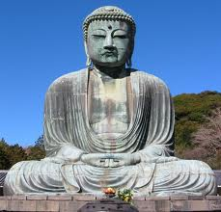
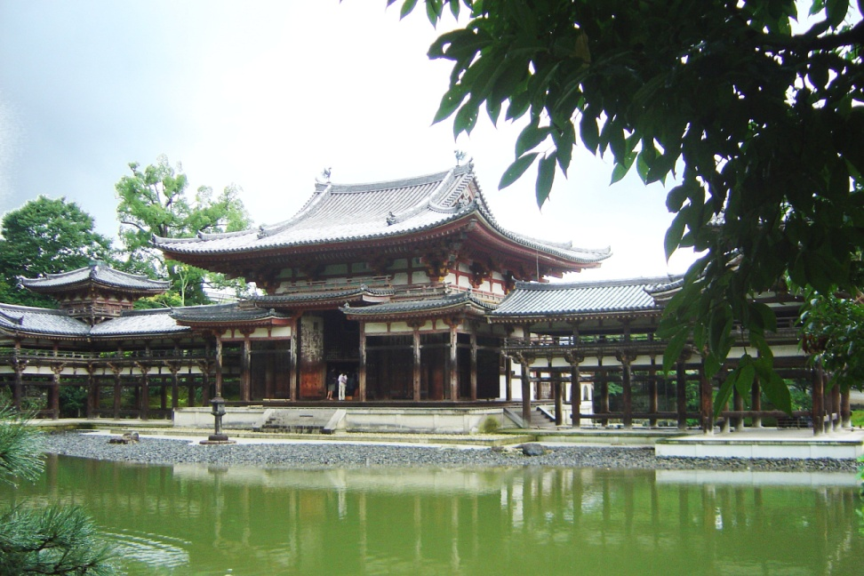
Socha Buddhy, buddhistický chrám

Slide 11
Dharmačakra – Kolo učení
patří mezi osm šťastných symbolů
symbol reprezentující dharmu, Buddhovo učení a jeho cestu k probuzení
kolo dharmy patří mezi nejstarší buddhistické symboly
jeho osm paprsků znázorňuje Osmidílnou stezku, která vede věřícího ke spáse

Slide 12

Kolo učení – symbolizuje buddhistické učení

Slide 13
Literatura, citace
Wikipedia: the free encyclopedia [online]. San Francisco (CA): Wikimedia Foundation, 2001- [cit. 2013-02-08]. Dostupné z: Česky: Daibucu (大仏) z Kamakury – velká bronzová socha Amida buddhy v buddhistickém chrámu K
Wikipedia: the free encyclopedia [online]. San Francisco (CA): Wikimedia Foundation, 2001- [cit. 2013-02-08]. Dostupné z: the Phoenix Hall at Byodoin in Uji, Japan ótokuin ve městě Kamakura v prefektuře Kanagawa v Japonsku
Wikipedia: the free encyclopedia [online]. San Francisco (CA): Wikimedia Foundation, 2001- [cit. 2013-02-12]. Dostupné z: Soubor Dharma Wheel.svg je v Wikimedia Commons - úložiště.
ZUBÍKOVÁ, Zdeňka a Renáta DRÁBOVÁ. Společenské vědy v kostce: pro střední školy. 1. vyd. Havlíčkův Brod: Fragment, 2007, 188 s. V kostce (Fragment). ISBN 978-802-5301-906
DVOŘÁK, Jan. Odmaturuj! ze společenských věd. Aktualiz. vyd. 1. Brno: Didaktis, c2008, 256 s. Odmaturuj!. ISBN 978-80-7358-122-0
BARTONÍČKOVÁ, Klára. Občanský a společenskovědní základ - přehled středoškolského učiva. Vyd. 1. Brno: Computer Press, 2009, 272 s. Maturity. ISBN 978-80-251-2631-8.

